Slide 1


University of Manouba | National School of Computer Sciences (ENSI) | HANALab
Deep Learning-Based Prediction of Disease Severity Using Medical Imaging
An Application to Diabetology
R
S
O
Nader BELHADJ
Doctoral thesis in Computer Science (Artificial Intelligence)
Supervisor: Prof. Lassaad Latrach | Co-supervisor: Prof. Ridha Ghayoula (Laval University) | Co-advisor: Mohamed Amine Mezghich
Notes:
[0:00 – 0:45] Bonjour. Je remercie les membres du jury. Je vais présenter ma thèse intitulée « Deep Learning-Based Prediction of Disease Severity Using Medical Imaging: An Application to Diabetology ». En une phrase : la thèse étudie comment trois types d'information – les relations entre images, la topologie des vaisseaux rétiniens et l'ordre des grades – peuvent améliorer le classement automatique de la rétinopathie diabétique. Les trois cercles R, S, O sur cette diapositive reviendront tout au long de la présentation : R pour Relationnel, S pour Structurel (topologie), O pour Ordinal.

Slide 2
i
Outline
1
Context and problem
5
DGTS and DOTS
Diabetic retinopathy, screening, three limitations
Inductive graph; ordinal safety; test of H3 (Ch. 5)
2
Hypotheses and methodology
6
Engineering
H1, H2, H3; three systems; pre-specified tests
Six-stage architecture, regulatory-oriented design (Ch. 6)
3
Tools and first evidence
7
Synthesis
Graphs, persistent homology, ordinal regression (Ch. 2-3)
Evidence, limits, perspectives
4
TOPORET
Relations + vessel topology; tests of H1 and H2 (Ch. 4)
N. Belhadj | PhD defence | ENSI, University of Manouba
2
Notes:
[0:45 – 1:15] Le plan suit la logique de la thèse : d'abord le contexte médical expliqué simplement, puis le problème et les hypothèses, les outils utilisés, les premiers résultats, puis les trois systèmes TOPORET, DGTS et DOTS, la partie logicielle, et enfin la synthèse : ce qui est établi, ce qui ne l'est pas, et les perspectives.

Slide 3
1
Context and Problem
Why grading diabetic retinopathy is a safety problem, not only an accuracy problem
N. Belhadj | PhD defence | ENSI, University of Manouba
3
Notes:
[1:15] Première partie : le contexte. Je vais l'expliquer simplement, sans prérequis médical.

Slide 4
C
DR: a silent, preventable cause of blindness
537 M
103 M
Silent
adults with diabetes (783 M expected by 2045)
people with diabetic retinopathy (DR)
vision is preserved until the disease is advanced; treatment works best early
What it means in practice
Every diabetic patient should have the retina photographed regularly (fundus photograph).
Each image is graded by an expert on the five-level international ICDR scale.
The number of images now far exceeds the number of available graders, especially where ophthalmologists are scarce: automated grading is the natural answer.
N. Belhadj | PhD defence | ENSI, University of Manouba
4
Notes:
[1:30 – 3:00] Explication simple : le diabète abîme progressivement les petits vaisseaux sanguins, y compris ceux de la rétine, au fond de l'œil. C'est la rétinopathie diabétique. Environ 537 millions d'adultes sont diabétiques, 783 millions attendus en 2045, et environ 103 millions ont une rétinopathie. Le point essentiel : la maladie est silencieuse. Le patient voit bien jusqu'à un stade avancé, alors que le traitement est surtout efficace tôt. D'où la nécessité de dépister chaque diabétique régulièrement, en photographiant le fond d'œil.

Slide 5
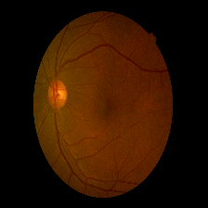
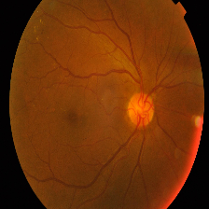
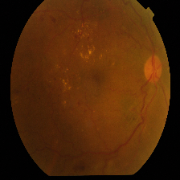
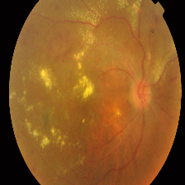
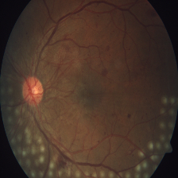
C
What the grader sees: the five ICDR grades
Grade 0 No DR
Grade 1 Mild
Grade 2 Moderate
Grade 3 Severe
Grade 4 Proliferative
No lesion
Microaneurysms only
Haemorrhages, exudates
4-2-1 rule
New vessels
Annual recall
12 months
6 months
2-4 weeks
Emergency
Two facts that drive the thesis
The grades are ordered (confusing 0 with 4 is far worse than 1 with 2), and Severe (3) and Proliferative (4) cases must be referred quickly.
N. Belhadj | PhD defence | ENSI, University of Manouba
5
Notes:
[3:00 – 4:30] Voici les cinq grades de l'échelle internationale ICDR, de 0 (pas de rétinopathie) à 4 (rétinopathie proliférante). Les signes apparaissent dans les vaisseaux : micro-anévrismes, hémorragies, puis, au stade proliférant, de nouveaux vaisseaux anormaux. Ce qui compte pour la sécurité : les grades 3 et 4 doivent être orientés vers l'ophtalmologiste en quelques semaines, voire en urgence. Les grades sont ordonnés : confondre 0 et 4 est bien plus grave que confondre 1 et 2. C'est une idée clé de la thèse.

Slide 6
C
Why accuracy is not enough: missed severe cases
Sev-NR
share of Severe (Grade 3) images predicted as No DR or Mild, i.e. not referred
PDR-NR: the same for Grade 4
Illustrative projection
25,000
1,450
severe cases among 500,000 screened patients / year
left unreferred at Sev-NR = 5.8% (CNN baseline, Messidor-2)
Consequence for the thesis
Safety metrics (Sev-NR, PDR-NR) are reported next to accuracy (QWK), and checked on data from another country.
The projection is a calculation under assumed prevalence, not an estimate of clinical impact.
N. Belhadj | PhD defence | ENSI, University of Manouba
6
Notes:
[4:30 – 6:00] Un système peut avoir une bonne précision globale et pourtant rater des cas graves. La mesure de sécurité de la thèse est le Sev-NR : la proportion d'images sévères classées « pas de RD » ou « légère », donc non orientées. Exemple illustratif : un programme de 500 000 patients par an, dont environ 25 000 cas sévères. Avec un Sev-NR de 5,8 % – celui d'un CNN de référence sur Messidor-2 dans cette thèse – environ 1 450 cas sévères ne seraient pas orientés chaque année. C'est une projection sous hypothèses, pas un résultat clinique, mais elle montre pourquoi on mesure la sécurité à côté de la précision.

Slide 7
C
Three limitations of representative systems
L1
No relational context
L2
No vascular topology
L3
No safety-oriented grading
Each image is graded in isolation: similar patients, who often share a grade, never inform one another.
Networks see local texture, not the global structure of the vessel tree (components, loops), which changes with the disease.
Grades treated as unordered; the rate of unreferred severe cases is rarely measured, let alone externally.
System | Year | Method | L1 | L2 | L3
Gulshan et al. | 2016 | Deep CNN (Inception-v3) | ✗ | ✗ | ✗
CABNet | 2021 | Category attention on a CNN | ✗ | ✗ | ✗
RETFound | 2023 | ViT-L/16, retinal pre-training | ✗ | ✗ | ✗
N. Belhadj | PhD defence | ENSI, University of Manouba
7
Notes:
[6:00 – 7:30] En étudiant les systèmes représentatifs – Gulshan 2016, CABNet, RETFound – on observe trois limites architecturales. L1 : chaque image est classée seule ; des patients qui se ressemblent ne s'informent jamais. L2 : les réseaux voient la texture locale, mais ne mesurent pas explicitement la structure globale de l'arbre vasculaire, ses composantes et ses boucles. L3 : les grades sont traités comme des catégories sans ordre et le taux de cas sévères non orientés est rarement mesuré. Précision importante : c'est une remarque d'architecture, pas un jugement sur toute la littérature ; plusieurs systèmes ont été validés prospectivement.

Slide 8
2
Hypotheses and Methodology
One objective, three hypotheses, three dedicated systems
N. Belhadj | PhD defence | ENSI, University of Manouba
8
Notes:
[7:30] Deuxième partie : ce que la thèse cherche à tester, et comment.

Slide 9
H
Objective and research hypotheses
Objective: exploit relations, topology and ordinality to improve DR grading
H1
Relational
A population graph adds information beyond a per-image classifier.
Paired t-test over folds (pre-specified)
H2
Structural
Persistent homology of the vessel network is statistically associated with severity.
One-way ANOVA (pre-specified)
H3
Ordinal safety
An ordinal pipeline satisfies pre-set screening targets internally and externally (H3a); no reduced variant does (H3b).
QWK ≥ 0.80; Sev-NR, PDR-NR ≤ 2%; no 0↔4 confusion
N. Belhadj | PhD defence | ENSI, University of Manouba
9
Notes:
[7:45 – 9:15] Objectif unique : exploiter les relations, la topologie et l'ordinalité pour améliorer le grading. Trois hypothèses, chacune liée à une limite. H1 : un graphe de population apporte une information au-delà d'un classifieur image par image. H2 : l'homologie persistante du réseau vasculaire est statistiquement associée à la sévérité. H3 : une chaîne ordinale satisfait des objectifs de sécurité fixés à l'avance – QWK ≥ 0,80, Sev-NR et PDR-NR ≤ 2 %, aucune confusion 0↔4 – en interne et sur données externes (H3a), alors qu'aucune de ses variantes réduites n'y parvient (H3b). Point méthodologique important : pour H1 et H2, le test, le seuil et la taille d'effet ont été fixés avant l'expérience.

Slide 10
M
A three-axis research framework, not a single model
 | TOPORET (Ch. 4) | DGTS (Ch. 5) | DOTS (Ch. 5)
Axes | Relational + structural | Relational + structural | Ordinal safety
Topology | Vessel skeleton (6 persistence statistics) | Feature-space neighbourhoods (training regulariser) | None
Training data | Each benchmark separately | Fused corpus, 5,859 images | Fused corpus, 5,859 images
Test images in graph | Yes (unlabelled nodes) | No (graph of training fold) | No graph
Protocol | Transductive | Inductive | Per-image
External evaluation | None (within benchmark) | EyePACS, zero-shot | Messidor-2
Kind of evidence | Transductive (H1, H2) | Inductive, external | Screening-oriented, point estimate (H3)
Pre-specified tests for H1 and H2: test, decision threshold and effect size fixed before the experiment.
N. Belhadj | PhD defence | ENSI, University of Manouba
10
Notes:
[9:15 – 10:45] Choix méthodologique essentiel : la thèse propose un cadre de recherche à trois axes, pas un modèle unique. Chaque axe est porté par un système dédié, pour mesurer sa contribution séparément. TOPORET teste relations et topologie vasculaire (H1, H2), en mode transductif. DGTS reprend ces deux ingrédients en mode inductif, avec un régulariseur topologique dans l'espace des caractéristiques, et l'évalue sur EyePACS. DOTS ajoute l'ordinalité et est testé contre les objectifs de sécurité (H3), sur Messidor-2. Les trois systèmes ne fournissent donc pas la même forme de preuve – et je le dis explicitement. Tous les jeux de données sont publics et les graines fixées.

Slide 11
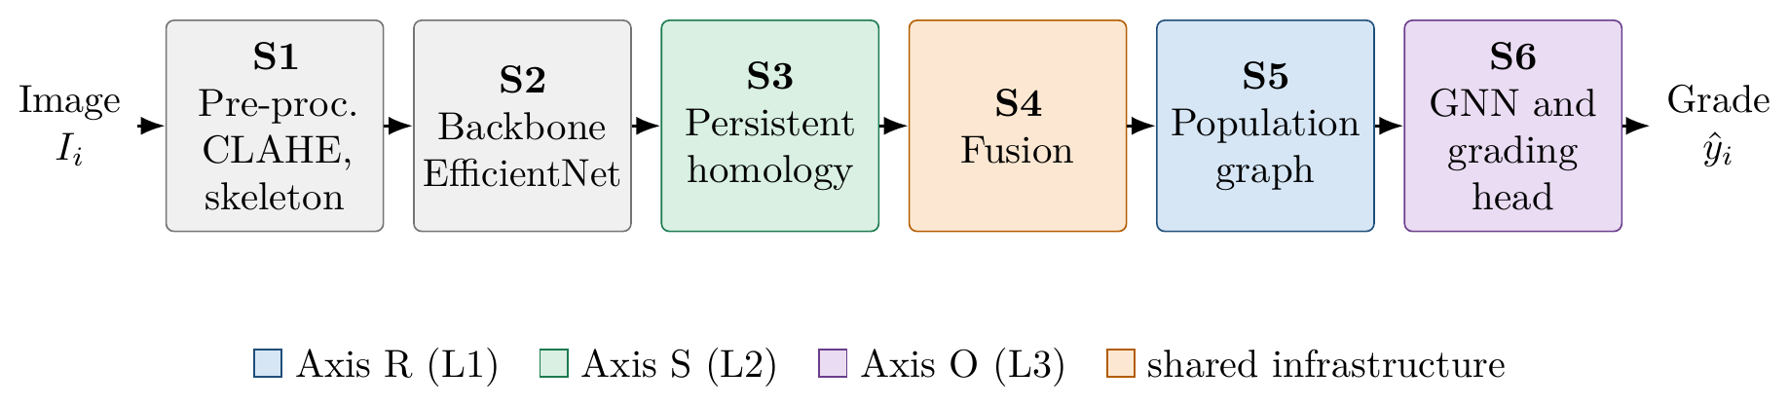
M
A common six-stage framework
Colour code
Why typed stages
Blue: relational axis (L1) | Green: structural axis (L2)
Purple: ordinal axis (L3) | Orange: shared fusion
Each stage can be tested on its own (Chapter 6)
The same stages are reused by TOPORET, DGTS and DOTS
N. Belhadj | PhD defence | ENSI, University of Manouba
11
Notes:
[10:45 – 11:30] Tous les systèmes reposent sur une chaîne en six étapes à interfaces typées : prétraitement et squelette vasculaire, backbone CNN, homologie persistante, fusion, graphe de population, puis tête de classement. Chaque étape appartient à un axe (couleurs). Les interfaces typées permettent de tester chaque étape séparément, ce que j'exploite au chapitre 6 pour la vérification logicielle.

Slide 12
3
Tools and First Evidence
Graph neural networks, persistent homology, ordinal regression (Chapters 2-3)
N. Belhadj | PhD defence | ENSI, University of Manouba
12
Notes:
[11:30] Troisième partie : les trois outils, puis les premiers résultats qui ont motivé TOPORET.

Slide 13
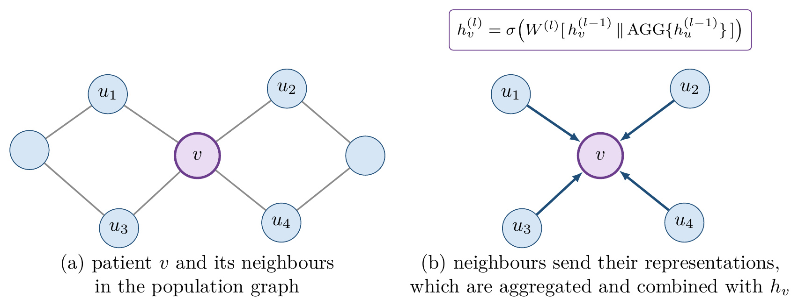
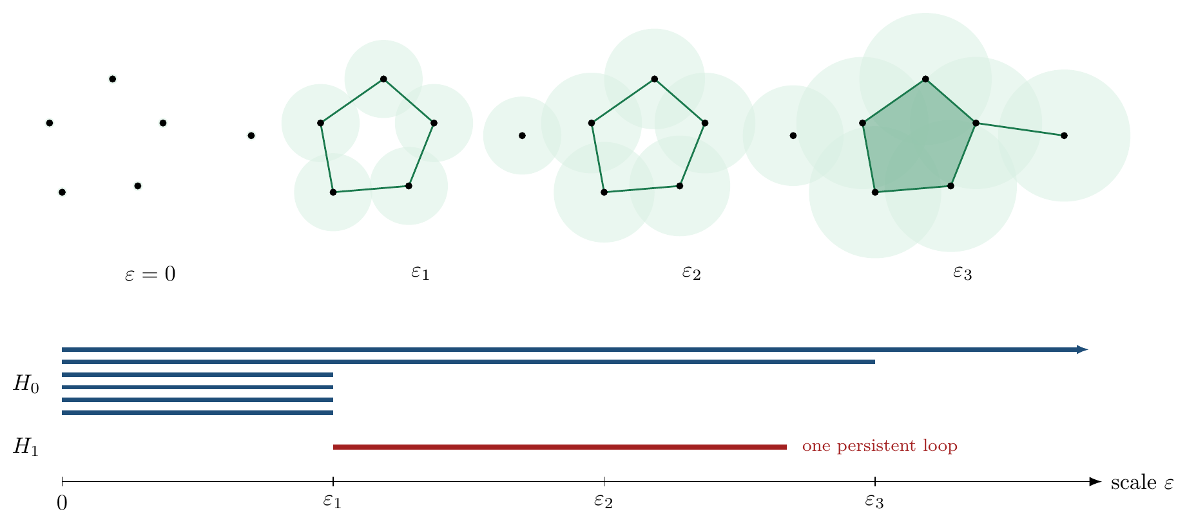
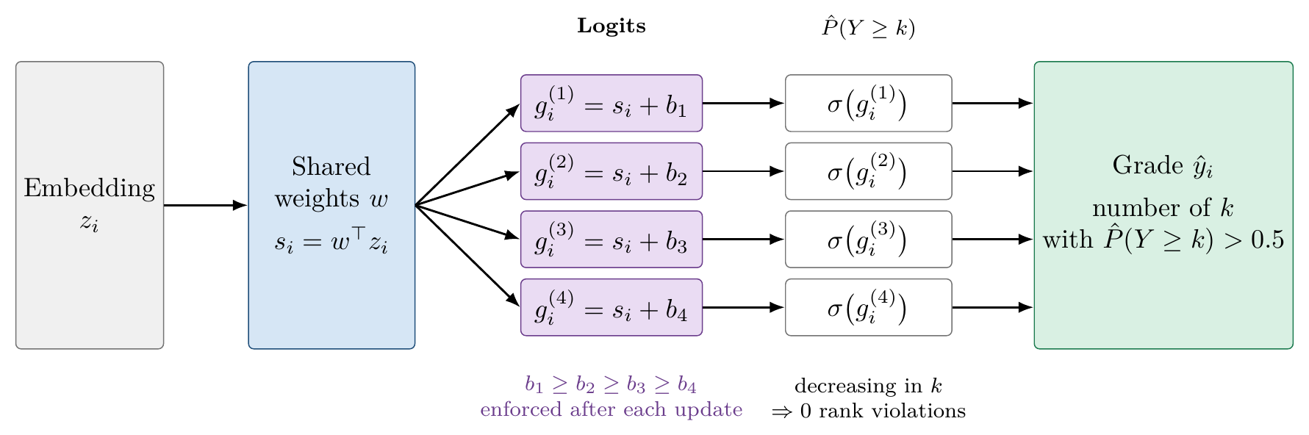
T
Three tools, explained simply
Population graph + GraphSAGE
Persistent homology
CORAL ordinal regression
Each image is a node; similar images are linked; each node aggregates its neighbours.
Grow balls around skeleton points; count components (H0) and loops (H1) that persist across scales.
Four nested binary questions: is the grade ≥ 1, ≥ 2, ≥ 3, ≥ 4? The order of grades is built in.
N. Belhadj | PhD defence | ENSI, University of Manouba
13
Notes:
[11:45 – 13:45] Trois outils, expliqués simplement. (1) Graphe de population et GraphSAGE : chaque image est un nœud ; on relie les images qui se ressemblent ; le réseau agrège l'information des voisins – l'idée est qu'un cas ressemble à ses voisins. (2) Homologie persistante : on regarde le squelette des vaisseaux comme un nuage de points et on fait grossir des boules autour de chaque point ; on compte les composantes (H0) et les boucles (H1) qui apparaissent et disparaissent. Les boucles qui persistent longtemps sont les vraies structures, les autres sont du bruit. (3) CORAL : au lieu de prédire 5 classes sans ordre, on répond à 4 questions binaires emboîtées « le grade est-il ≥ 1 ? ≥ 2 ? ≥ 3 ? ≥ 4 ? », ce qui respecte l'ordre des grades.

Slide 14
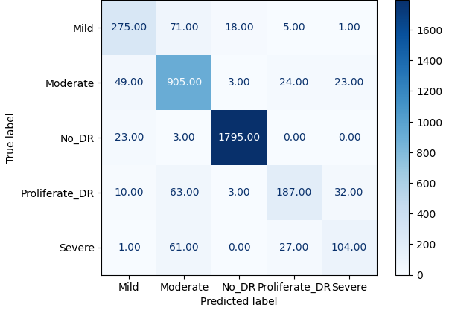
F
First evidence: structure carries information
F1
Graph template outside medicine
F1 94.4-97.0% (single run); ten runs: interpretability and robustness to drift, no significant accuracy gain.
F2
Relations and topology: complementary
Hybrid CNN-GNN on APTOS 2019 (binary): 95.1% accuracy, +7.0 pp over the CNN, single split.
F3
Vessel structure is discriminative
Three methods agree; SAMF-GB: +0.042 QWK over EfficientNet-B3, CPU classifier about 13x cheaper.
Hybrid CNN-GNN, five-class confusion matrix (APTOS 2019)
Take-away: worth testing a population graph with topology inside the similarity (Chapter 4).
N. Belhadj | PhD defence | ENSI, University of Manouba
14
Notes:
[13:45 – 15:30] Avant de construire TOPORET, j'ai accumulé des indices. F1 : le gabarit de graphe a d'abord été testé hors médecine – orchestration de microservices et détection d'anomalies – avec un F1 de 94,4 à 97,0 % dans l'étude de conférence. Mais la réévaluation sur dix exécutions montre honnêtement que les invariants ajoutés apportent interprétabilité et robustesse à la dérive, pas un gain de précision significatif. F2 : sur APTOS en binaire, le modèle hybride CNN-GNN avec géométrie et topologie gagne +7,0 points (95,1 %), plus que la somme des gains individuels, sur un seul découpage. F3 : la structure vasculaire globale est discriminante, confirmée par trois méthodes ; SAMF-GB, un modèle sur CPU, gagne +0,042 de QWK face à EfficientNet-B3 sur GPU. Ce n'est pas une comparaison d'architectures à armes égales, mais cela montre que la structure contient de l'information.

Slide 15
4
TOPORET
A dual-similarity population graph: relations + vessel topology (Chapter 4)
N. Belhadj | PhD defence | ENSI, University of Manouba
15
Notes:
[15:30] Quatrième partie : TOPORET, le cœur des hypothèses H1 et H2.

Slide 16
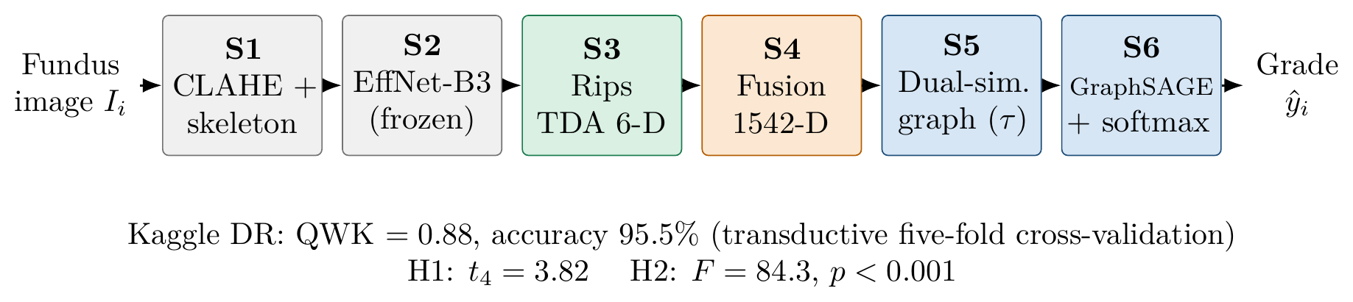
R
TOPORET: a dual-similarity population graph
Dual similarity
S(i,j) = α · cos(CNN_i, CNN_j) + (1 − α) · exp(−d_ij / d_max)
d_ij: distance of the 6-D topological vectors; edge if S > τ
α = 0.6, τ = 0.65 (validation grid search)
Protocol (stated plainly)
Five-fold CV, seed 42, image level
Transductive: test images are unlabelled nodes
Three benchmarks, each evaluated within itself
N. Belhadj | PhD defence | ENSI, University of Manouba
16
Notes:
[15:45 – 17:15] TOPORET relie les images dans un graphe de population. Deux images sont proches si elles se ressemblent pour le CNN (similarité cosinus) ET si leurs réseaux vasculaires ont une topologie similaire (terme exponentiel sur la distance des descripteurs topologiques). α = 0,6 et τ = 0,65 ont été choisis par grid search sur la validation. La topologie joue un double rôle : dans les arêtes et dans les caractéristiques des nœuds (1 536 dimensions CNN + 6 topologiques = 1 542). Protocole, à dire clairement : validation croisée 5 plis, graine 42, au niveau image, transductive – les images de test sont des nœuds non étiquetés du graphe. À ma connaissance, les descripteurs de persistance du squelette vasculaire n'avaient pas été utilisés dans les arêtes d'un graphe de population.

Slide 17
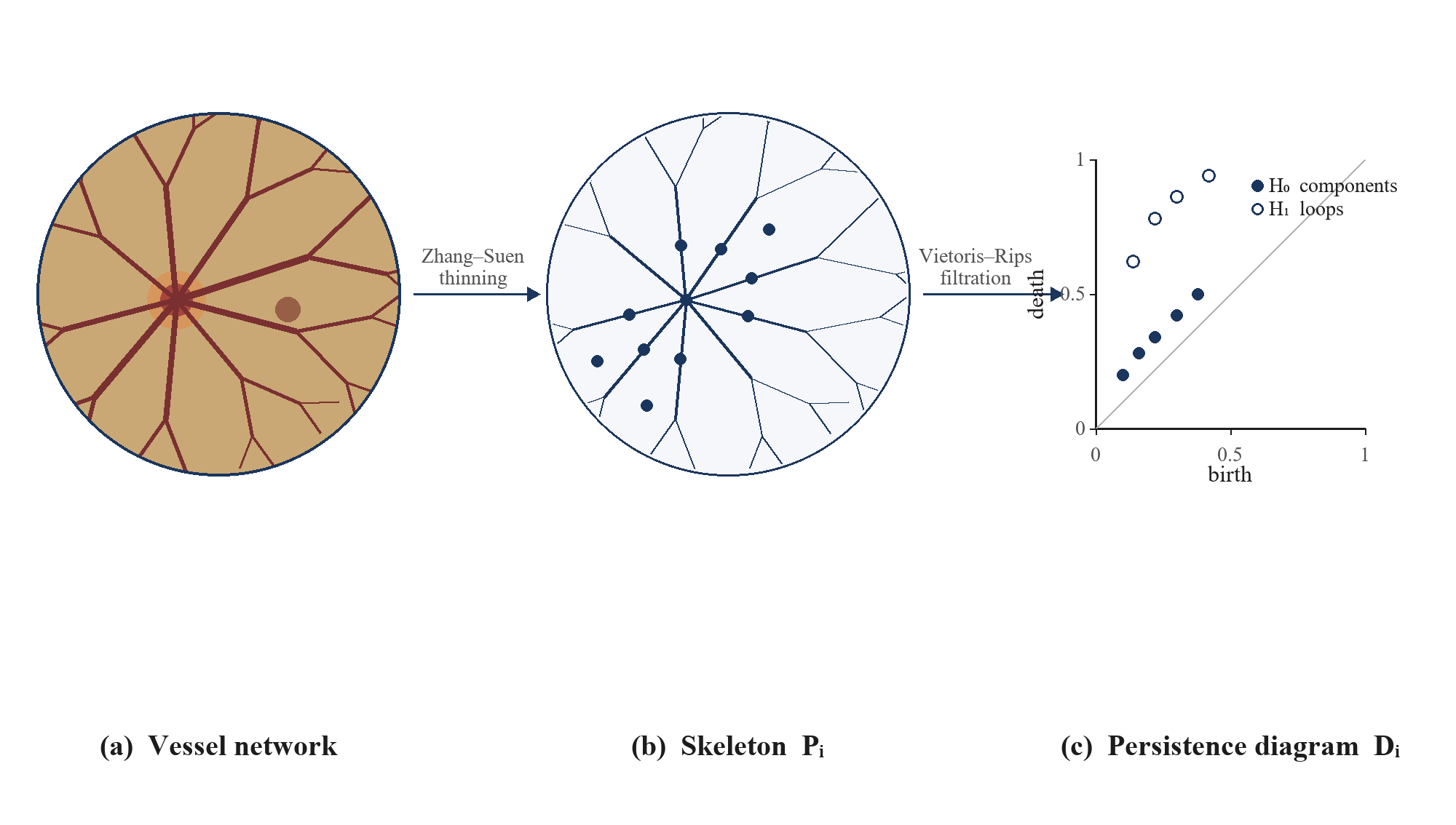
S
Vessel topology with persistent homology
Six descriptors per image
H0 (components): total persistence, entropy, number of long-lived bars
H1 (loops): total persistence, entropy, number of long-lived bars
Pipeline
CLAHE, skeleton, branch points
Vietoris-Rips filtration (GUDHI), edge ≤ 100 px
Long-lived bar: > 5% of the longest bar
N. Belhadj | PhD defence | ENSI, University of Manouba
17
Notes:
[17:15 – 18:30] Concrètement : on améliore le contraste avec CLAHE, on extrait le squelette des vaisseaux, on prend les points de bifurcation comme nuage de points, puis on calcule la filtration de Vietoris-Rips avec GUDHI. On résume les diagrammes par six nombres : persistance totale, entropie et nombre de composantes longues pour H0, et la même chose pour H1 (les boucles). Une barre est « longue » si elle dépasse 5 % de la plus longue barre. Précision honnête : la similarité compare ces six statistiques, pas les diagrammes complets – c'est un résumé grossier de la topologie.

Slide 18
R
Results on three benchmarks
Dataset | Accuracy (%) | ΔQWK
Kaggle DR | 94.0 → 95.5 | +0.04
Messidor-2 | 93.8 → 96.1 | +0.07
APTOS 2019 | 92.9 → 94.6 | +0.04
Read with care
Transductive, image-level folds
Not comparable with published absolute figures
Valid: paired comparison, same features and folds
N. Belhadj | PhD defence | ENSI, University of Manouba
18
Notes:
[18:30 – 19:30] Sur les trois bases, TOPORET améliore toutes les métriques : +0,04 de QWK sur Kaggle DR, +0,07 sur Messidor-2, +0,04 sur APTOS, et +1,5 à +2,3 points de précision. Le gain est le plus grand sur Messidor-2, dont l'acquisition standardisée donne des squelettes plus propres. Attention : ces chiffres absolus sont obtenus en transductif au niveau image ; ils ne se comparent pas directement aux systèmes publiés. Ce qui est valide, c'est la comparaison appariée avec le même CNN, les mêmes caractéristiques, les mêmes plis.

Slide 19
H1
H1: converging but limited evidence
Dataset | ΔQWK | t4 | p (pre-specified) | Corrected t (Nadeau-Bengio) | Corrected p
Kaggle DR (primary) | +0.04 | 3.82 | 0.019 | 2.45 | 0.070
Messidor-2 | +0.07 | 4.1 | 0.015 | 2.63 | 0.058
APTOS 2019 | +0.04 | 3.5 | 0.025 | 2.25 | 0.088
Three benchmarks combined (Fisher) |  |  |  |  | 0.015
Bootstrap CI
Sign-flip test
Effect size
Converging but limited evidence
[+0.021, +0.059]
p = 1/32
d_z = 1.71
excludes zero
gain > 0 in every fold
consistency, not size
Five folds give four degrees of freedom; the evidence supports H1 under the evaluated, transductive conditions, not a general advantage of population graphs.
N. Belhadj | PhD defence | ENSI, University of Manouba
19
Notes:
[19:30 – 21:30] Le test pré-spécifié : t-test apparié sur les 5 plis, seuil |t4| > 2,78. Sur Kaggle DR, t4 = 3,82, p = 0,019 : H1 passe, et aussi sur Messidor-2 et APTOS. Mais 5 plis, c'est peu : j'ai ajouté un bootstrap (IC [+0,021 ; +0,059], exclut zéro) et un test de permutation exact (p = 1/32, le minimum possible : le gain est positif dans chaque pli). Et comme les plis partagent leurs données d'entraînement, j'ai appliqué la correction de Nadeau-Bengio : aucune base seule ne reste sous 0,05 (p = 0,070 ; 0,058 ; 0,088), mais les trois bases indépendantes combinées par la méthode de Fisher donnent p = 0,015. Verdict : des preuves convergentes mais limitées en faveur de H1, pas une preuve générale. Je préfère le dire moi-même.

Slide 20
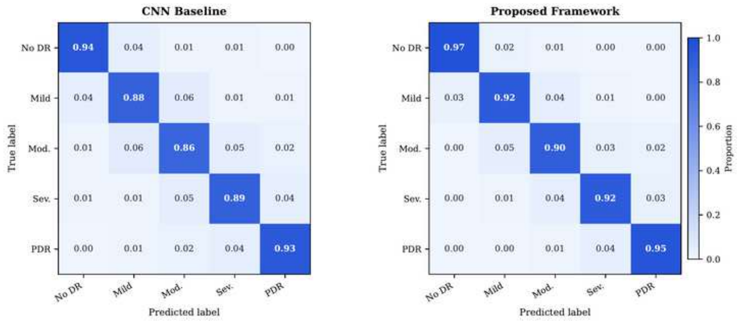
R
Where the gain comes from: ablation
Largest gain at the Mild-Moderate boundary
The graph is the larger contributor; topology is complementary.
N. Belhadj | PhD defence | ENSI, University of Manouba
20
Notes:
[21:30 – 22:30] L'ablation sur Kaggle DR isole chaque composant. Les descripteurs topologiques seuls sur les nœuds (B) : +0,02. Le graphe avec des caractéristiques CNN seules, la topologie uniquement dans les arêtes (C) : +0,03, le plus gros contributeur. Le modèle complet (D) : +0,04. Les contributions sont complémentaires et à peu près additives. La matrice de confusion montre que le gain le plus net est à la frontière Légère–Modérée, la plus ambiguë aussi pour les humains. Les tests de l'ablation ne sont pas corrigés du chevauchement des plis – je le signale.

Slide 21
H2
H2: a small but robust statistical association
F = 84.3
η² ≈ 0.01
F ≈ 42
one-way ANOVA of total H1 persistence across 5 grades; p < 0.001
grade explains about 1% of the variance: a small effect
if the effective sample size were halved (both eyes per patient)
What H2 shows
What H2 does not show
A statistical association on 35,126 images
Monotone increase of H1 persistence with grade
α = 0.005 < Bonferroni level 0.05/6
Complementary to visual features (+0.02 QWK)
No causality, no demonstrated biological meaning
Not a biomarker: "severity-associated topological feature"
Link with neovascularisation plausible, not verified
Tested on Kaggle DR only
N. Belhadj | PhD defence | ENSI, University of Manouba
21
Notes:
[22:30 – 24:00] H2 : une ANOVA pré-spécifiée de la persistance totale H1 sur les cinq grades, sur les 35 126 images de Kaggle DR. F = 84,3, p < 0,001, environ 23 fois la valeur critique. Le seuil de décision 0,005 est inférieur au niveau de Bonferroni pour six descripteurs. Et même si l'échantillon effectif était divisé par deux, F resterait autour de 42. MAIS la taille d'effet est petite : η² ≈ 0,01, le grade explique environ 1 % de la variance. Donc : association statistique robuste, pas une causalité, pas un biomarqueur, pas une signification biologique démontrée. Un lien avec la néovascularisation est plausible mais non vérifié. C'est cohérent avec l'ablation : la topologie est une information complémentaire.

Slide 22
R
TOPORET: threats to validity, stated openly
Internal validity
Statistical validity
Transductive protocol: test images are unlabelled nodes; not a strictly inductive, patient-independent evaluation.
Five folds, one seed: four degrees of freedom; corrected significance only for the three benchmarks combined.
External validity
Clinical validity
Both eyes in Kaggle DR and Messidor-2: possible fellow-eye information. Gain also on APTOS (one image per patient).
Retrospective public data only; no reader study, no prospective evaluation.
Answer in the thesis: inductive evidence from DGTS; patient-level re-evaluation is the first perspective.
N. Belhadj | PhD defence | ENSI, University of Manouba
22
Notes:
[24:00 – 25:00] Les limites de TOPORET, que j'expose moi-même. Transductif : les caractéristiques des images de test, pas leurs grades, influencent leurs voisins pendant l'entraînement ; ce n'est pas équivalent à une évaluation strictement inductive et indépendante du patient. Œil adelphe : Kaggle DR et Messidor-2 contiennent les deux yeux, une image test peut être reliée à l'autre œil du même patient. Deux faits limitent ce risque : le gain est aussi observé sur APTOS, une image par patient, et DGTS montre un gain du graphe en mode inductif. La réévaluation au niveau patient est la première perspective : le code publié n'a besoin que d'un découpage groupé.

Slide 23
5
DGTS and DOTS
Inductive graph learning and ordinal, safety-oriented grading (Chapter 5)
N. Belhadj | PhD defence | ENSI, University of Manouba
23
Notes:
[25:00] Cinquième partie : les deux systèmes entraînés sur un corpus multi-source, et le test de H3.

Slide 24
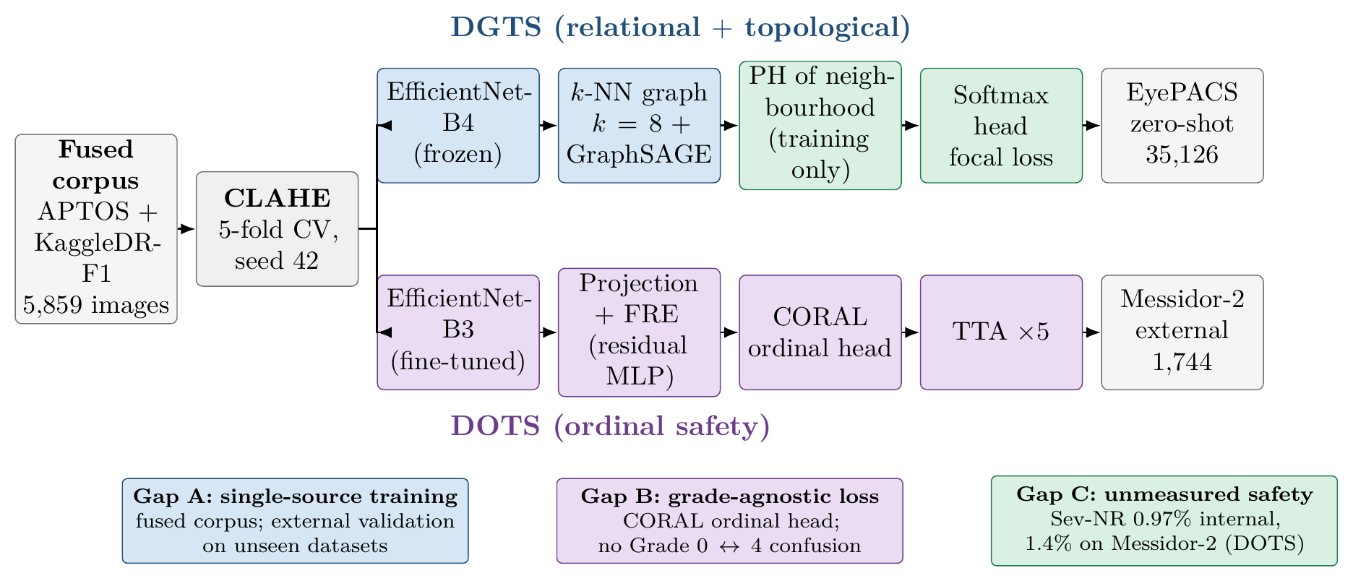
D
Two systems on one multi-source corpus
Data | Images | Role
APTOS 2019 (India) | 3,662 | Training
KaggleDR-F1 | 2,197 | Training
Fused corpus | 5,859 | 5-fold CV, seed 42
EyePACS | 35,126 | External (DGTS)
Messidor-2 (France) | 1,744 | External (DOTS)
Dataset provenance and independence
KaggleDR-F1 has exactly 60% of the APTOS count in every grade: overlap not excluded. Cross-validation = internal multi-source evidence; the external evaluations carry the greater weight.
N. Belhadj | PhD defence | ENSI, University of Manouba
24
Notes:
[25:15 – 26:30] TOPORET laissait trois lacunes : entraînement sur une seule source, perte qui ignore l'ordre, sécurité non mesurée. DGTS et DOTS partagent le même corpus fusionné : APTOS 2019 (3 662 images) + KaggleDR-F1 (2 197) = 5 859 images, 309 sévères et 472 PDR. Ici le découpage image est aussi un découpage patient. Honnêteté sur la provenance : KaggleDR-F1 contient exactement 60 % des effectifs d'APTOS dans chaque grade ; un chevauchement n'est pas exclu, donc la validation croisée est lue comme une preuve interne multi-source, possiblement optimiste. Les conclusions reposent donc sur les évaluations externes : EyePACS pour DGTS (35 126 images, vérifié sans doublon) et Messidor-2 pour DOTS (1 744 images, France).

Slide 25
S
DGTS: an inductive, topology-regularised graph
Architecture
EfficientNet-B4 (frozen)
Cosine k-NN graph, k = 8, training fold only
GraphSAGE 1792 → 512 → 256
PH of neighbourhoods: training-time regulariser
Key facts
Graph +0.018, PH +0.030 QWK
At inference the PH input is zero
Feature-space, not vascular, topology
N. Belhadj | PhD defence | ENSI, University of Manouba
25
Notes:
[26:30 – 28:00] DGTS : EfficientNet-B4 gelé, graphe k-plus-proches-voisins cosinus avec k = 8 construit uniquement sur le pli d'entraînement – donc inductif – et GraphSAGE à deux couches. En parallèle, une branche d'homologie persistante décrit la forme du voisinage de chaque nœud dans l'espace des caractéristiques. Point subtil, souvent demandé : à l'inférence, le descripteur vaut zéro ; la topologie agit comme un régulariseur d'entraînement, via les gradients. Tous les chiffres sont mesurés dans ce réglage. Et ce n'est pas la topologie des vaisseaux. L'ablation (sur APTOS) : le graphe apporte +0,018 de QWK (A2→A3), le régulariseur +0,030 (A2→A4), les deux ensemble +0,052, la fusion +0,011. Wilcoxon DGTS contre CNN : p = 0,031.

Slide 26
S
DGTS on external data: accuracy is not safety
0.941
0.925
≈ 2.1%
QWK, five-fold cross-validation (±0.008)
QWK zero-shot on 35,126 EyePACS images (−0.016)
Sev-NR on EyePACS: slightly above the 2% target
Lesson
Good generalisation in QWK does not by itself guarantee the safety criterion: accuracy and safety must be measured separately. This motivates DOTS.
Inference: 18.3 ms per image on one T4 GPU (14.1 ms for EfficientNet-B4 alone).
N. Belhadj | PhD defence | ENSI, University of Manouba
26
Notes:
[28:00 – 29:00] Appliqué sans réentraînement aux 35 126 images EyePACS, DGTS atteint un QWK de 0,925, soit une baisse de seulement 0,016 par rapport à la validation croisée (0,941). C'est une bonne généralisation. Mais le Sev-NR externe est d'environ 2,1 %, légèrement au-dessus de l'objectif de 2 %. Leçon principale de la thèse : une bonne précision ne garantit pas la sécurité ; il faut les mesurer séparément. C'est ce qui motive DOTS. Côté pratique : 18,3 ms par image sur un GPU T4.

Slide 27
O
Screening-oriented targets of H3
Criterion | Threshold | Rationale
Quadratic weighted kappa (QWK) | ≥ 0.80 | Substantial agreement with the reference grades
Severe non-referral rate (Sev-NR) | ≤ 2% | Missed urgent referrals, Grade 3
PDR non-referral rate (PDR-NR) | ≤ 2% | Missed urgent referrals, Grade 4
Grade 0↔4 confusions | 0% | Catastrophic ordinal errors
Where they come from
Definition, stated explicitly
DOTS article; informed by the autonomous-AI pivotal trial and national screening programmes
Evaluation targets, not regulatory thresholds
Severe predicted as Moderate counts as referred
A stricter definition (≥ Grade 3) would give higher rates
N. Belhadj | PhD defence | ENSI, University of Manouba
27
Notes:
[29:00 – 29:45] Les objectifs de H3, fixés à l'avance : QWK ≥ 0,80, Sev-NR ≤ 2 %, PDR-NR ≤ 2 %, aucune confusion 0↔4. Ils viennent de l'article DOTS et s'inspirent de la pratique du dépistage (essai pivot d'IA autonome, programme national anglais). Ce ne sont pas des seuils réglementaires. Et la définition est volontairement explicite : une image sévère prédite « Modérée » compte comme orientée, ce qui correspond à un parcours où le grade Modéré est déjà orientable ; une définition plus stricte donnerait des taux plus élevés.

Slide 28
O
DOTS: ordinal, safety-oriented grading
Pipeline
EfficientNet-B3, fine-tuned, 320×320
Projection + FRE (residual MLP)
CORAL head: 4 rank logits
Test-time augmentation ×5
Honest note
FRE runs on a sequence of length one: attention is inactive
No attention-based benefit is claimed
N. Belhadj | PhD defence | ENSI, University of Manouba
28
Notes:
[29:45 – 31:15] DOTS : EfficientNet-B3 fine-tuné, une projection, un encodeur de raffinement (FRE), une tête ordinale CORAL et une augmentation au test (5 transformations). Honnêteté sur le FRE : il a la forme d'un bloc transformer mais opère sur une séquence de longueur un, donc l'attention ne fait rien ; c'est en pratique un MLP résiduel normalisé, et je ne revendique aucun bénéfice de l'attention. L'ablation, avec le même budget de 10 époques : 0,903 → TTA 0,918 → GraphSAGE 0,928 → FRE à la place du graphe 0,937 → CORAL 0,943. Le graphe aide ici aussi (cohérent avec H1), mais le FRE fait mieux à moindre coût. CORAL apporte le plus petit gain de QWK, mais c'est la sécurité qui compte, comme on va le voir.

Slide 29
H3
H3a: targets satisfied at the point estimate
Criterion | Target | Internal (N = 5,859) | Messidor-2 (N = 1,744)
QWK | ≥ 0.80 | 0.953 [0.944, 0.961] | 0.931 [0.919, 0.942]
Sev-NR | ≤ 2% | 0.97% (3/309) [0.2%, 2.8%] | 1.4%
PDR-NR | ≤ 2% | 1.27% (6/472) [0.5%, 2.7%] | 1.9%
Grade 0↔4 confusions | 0% | 0% | 0%
Verdict |  | satisfied at the point estimate | satisfied at the point estimate
Statistical uncertainty
≈ 650
severe images needed for an upper bound below 2%
With 309 severe images the internal interval [0.2%, 2.8%] crosses 2%; external intervals cannot be computed from the published counts. Safety is not demonstrated.
N. Belhadj | PhD defence | ENSI, University of Manouba
29
Notes:
[31:15 – 32:45] Résultats de DOTS. En interne, sur 5 859 prédictions hors pli : QWK 0,953, Sev-NR 0,97 % (3 images sur 309), PDR-NR 1,27 % (6 sur 472), aucune confusion 0↔4. Sur Messidor-2, jamais vu à l'entraînement : QWK 0,931, Sev-NR 1,4 %, PDR-NR 1,9 %. Les performances observées satisfont donc tous les objectifs en estimation ponctuelle. Mais – et c'est essentiel – avec 309 images sévères, l'intervalle exact du Sev-NR interne est [0,2 % ; 2,8 %], il dépasse 2 %. La sécurité n'est donc pas démontrée. Il faudrait environ 650 images sévères pour que la borne supérieure passe sous 2 %.

Slide 30
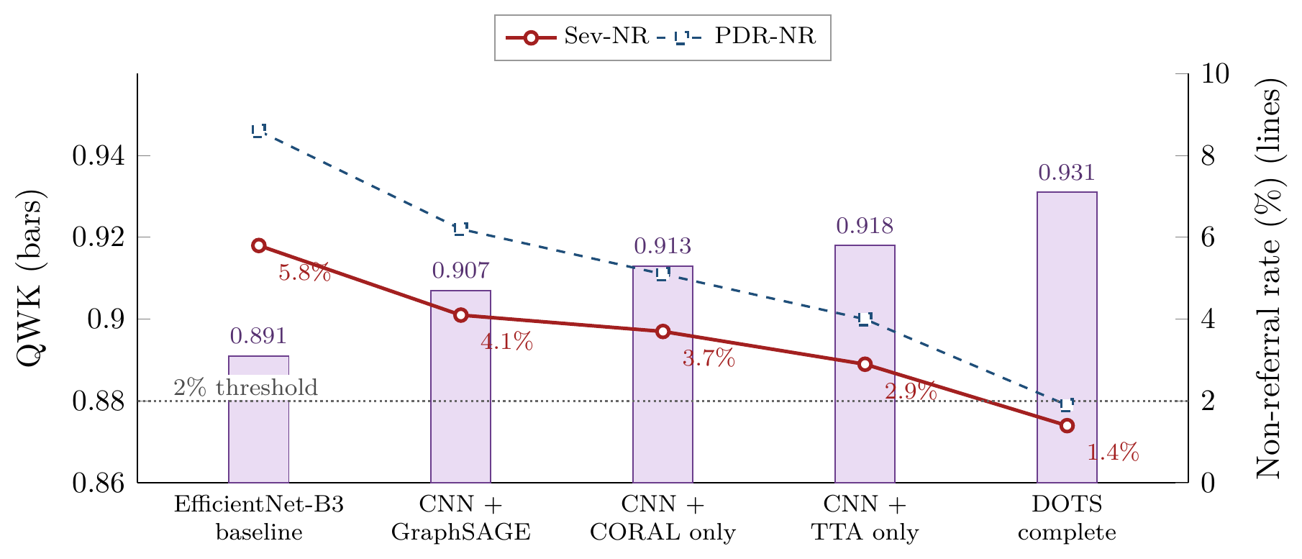
H3
H3b: only the full pipeline meets the target
Messidor-2 Sev-NR
Baseline 5.8%
+ GraphSAGE 4.1%
+ CORAL only 3.7%
+ TTA only 2.9%
DOTS complete 1.4%
The component that improves safety most is not the one that improves QWK most. Claim limited to the variants of this ablation.
N. Belhadj | PhD defence | ENSI, University of Manouba
30
Notes:
[32:45 – 34:00] H3b sur Messidor-2 : chaque variante réduite échoue sur le Sev-NR : 5,8 % pour le CNN de base, 4,1 % avec GraphSAGE, 3,7 % avec CORAL seul, 2,9 % avec TTA seule. Seule la chaîne complète descend à 1,4 %. Les barres montrent le QWK, les lignes les taux de non-orientation. Enseignement : le composant qui améliore le plus la sécurité n'est pas celui qui améliore le plus le QWK. Limite : la conclusion vaut pour les variantes de cette ablation, pas pour tout système sans l'un de ces composants.

Slide 31
O
How DOTS errs: in the safe direction
82.9%
0.770
0.031
of the 597 errors are between adjacent grades; none spans four grades
recall of Severe images: over-prediction, the safe direction
five-grade ECE after temperature scaling (from 0.067), QWK unchanged
Reading
Dominant confusion Mild → Moderate: an over-referral rather than an under-referral
Referral decision: AUC 0.971 [0.963, 0.979]; ECE 0.041
McNemar test, DOTS vs CNN baseline on paired predictions: p = 0.013
N. Belhadj | PhD defence | ENSI, University of Manouba
31
Notes:
[34:00 – 34:45] La structure des erreurs compte autant que leur nombre. Sur 597 erreurs, 82,9 % sont entre grades adjacents, aucune ne traverse quatre grades. La confusion dominante est Légère → Modérée, une sur-orientation, pas une sous-orientation. Les images sévères ont une faible précision mais un rappel de 0,770 : DOTS prédit « Sévère » plus souvent qu'il ne faudrait, ce qui est la bonne direction pour l'orientation. Calibration : l'ECE passe de 0,067 à 0,031 par temperature scaling, sans changer le QWK. McNemar DOTS contre CNN : p = 0,013.

Slide 32
6
Engineering
Six-stage architecture and regulatory-oriented design (Chapter 6)
N. Belhadj | PhD defence | ENSI, University of Manouba
32
Notes:
[34:45] Sixième partie, brièvement : l'ingénierie logicielle.

Slide 33
E
Designed with regulatory considerations in mind
Component | Status
Grading pipelines (TOPORET, DGTS, DOTS) | Implemented as research code; evaluated retrospectively
Stage-level verification plan (IEC 62304) | Specified
Risk analysis (FMEA, ISO 14971) | Performed at design level
Audit trail and Article 13 template (EU AI Act) | Designed
Automatic deferral of uncertain images | Not implemented
FHIR adapter and hospital integration | Designed, not implemented
Clinical deployment, conformity assessment, CE / FDA | Not performed
An engineering-oriented mapping exercise, not a conformity assessment, clinical evaluation or certification.
N. Belhadj | PhD defence | ENSI, University of Manouba
33
Notes:
[35:00 – 36:15] Le chapitre 6 relie l'architecture aux exigences d'IEC 62304 (cycle de vie et vérification unitaire), d'ISO 14971 (gestion des risques, AMDEC sur six dangers) et de l'EU AI Act (système à haut risque, traçabilité, supervision humaine). C'est un exercice d'ingénierie, pas une évaluation de conformité, ni un marquage CE, ni une autorisation FDA. Le tableau d'état le dit clairement : les pipelines sont implémentés en code de recherche et évalués rétrospectivement ; le plan de vérification est spécifié ; l'adaptateur FHIR est conçu mais pas implémenté ; pas de déploiement ni de certification.

Slide 34
7
Synthesis
What is shown, what is supported, what remains to be done
N. Belhadj | PhD defence | ENSI, University of Manouba
34
Notes:
[36:15] Dernière partie : la synthèse.

Slide 35
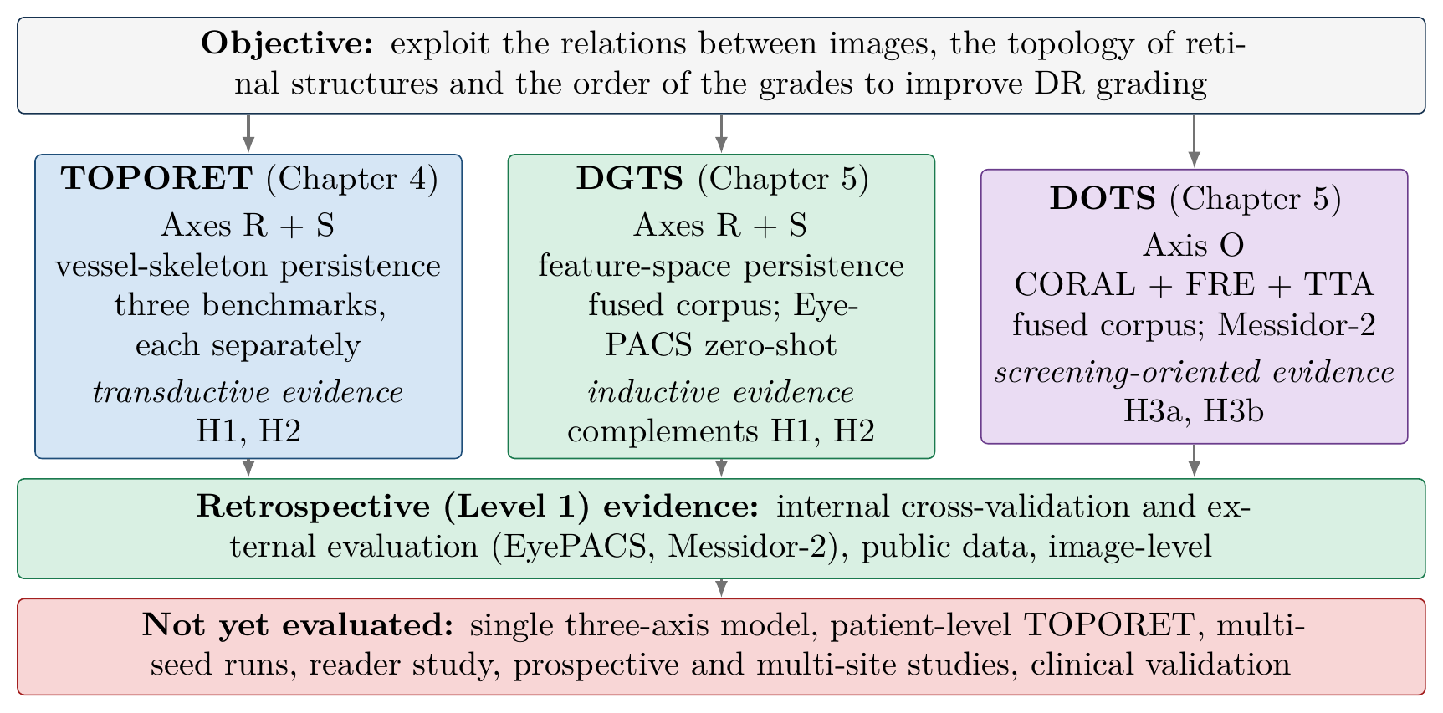
Σ
Evidence architecture of the thesis
N. Belhadj | PhD defence | ENSI, University of Manouba
35
Notes:
[36:30 – 37:15] Cette figure résume l'ensemble : un objectif commun, trois systèmes qui apportent chacun un type de preuve différent – transductive pour TOPORET, inductive et externe pour DGTS, orientée dépistage pour DOTS –, toute cette preuve est rétrospective, et elle s'arrête avant l'évaluation prospective. En bas, en rouge, ce qui n'est pas encore évalué.

Slide 36
Σ
Shown, supported, and not claimed
Claim | Evidence | Level | Main limitation
Relational information improves grading | H1 (TOPORET); DGTS +0.018 QWK, inductive | Moderate | Five folds; corrected p only combined
Topology is associated with severity | H2: F = 84.3, p < 0.001 | Moderate | η² ≈ 0.01; association only
Topological regularisation helps | DGTS ablation +0.030 QWK | Moderate | Feature-space topology
DGTS keeps its QWK externally | EyePACS zero-shot 0.925 | Moderate-strong | Sev-NR ≈ 2.1%
DOTS satisfies the targets (H3a) | Internal + Messidor-2, point estimates | Moderate | Interval [0.2%, 2.8%]
No reduced variant suffices (H3b) | Four variants fail on Messidor-2 | Moderate | One ablation specification
Clinical safety, regulatory compliance | - | Not established | No prospective study; no conformity assessment
Central contribution: a structured body of retrospective evidence on how relational, topological and ordinal information can complement deep visual representations.
N. Belhadj | PhD defence | ENSI, University of Manouba
36
Notes:
[37:15 – 38:30] Je distingue trois niveaux. Montré directement : les quantités mesurées – gain de TOPORET dans chaque pli des trois bases, gains du graphe et du régulariseur dans DGTS, QWK externe de DGTS, estimations ponctuelles de DOTS qui satisfont les objectifs, échec des quatre variantes réduites. Soutenu sans être établi de façon concluante : que l'information relationnelle améliore le grading, que la topologie porte une information liée à la sévérité, que la chaîne ordinale est assez sûre pour le dépistage. Non revendiqué : sécurité clinique, conformité réglementaire, prédiction longitudinale, supériorité générale des graphes.

Slide 37
P
Limitations and perspectives
1
Patient-level split for TOPORET (grouped folds, per-fold graph)
5
Reader study (graders with and without the system)
2
Multi-seed validation
6
Prospective study (≈ 1,240 severe images, 80% power)
3
New external datasets (≈ 650 severe images)
7
True multi-site and federated validation
4
Unified three-axis model with deferral
8
Clinical validation (MDR)
Blue: statistical limits, no new infrastructure | Purple: unified model | Green: clinical translation
N. Belhadj | PhD defence | ENSI, University of Manouba
37
Notes:
[38:30 – 39:30] Les limites définissent directement les perspectives, dans l'ordre de coût. D'abord réévaluer TOPORET au niveau patient avec un graphe par pli ; puis répéter les expériences sur plusieurs graines ; ajouter de nouvelles bases externes avec assez de cas sévères ; construire un modèle unifié – graphe, topologie vasculaire, tête CORAL – avec un mécanisme d'abstention fondé sur les probabilités calibrées de DOTS ; puis une étude de lecteurs, une étude prospective pré-enregistrée, dimensionnée sur environ 1 240 images sévères pour 80 % de puissance, une vraie validation multi-site ou fédérée, et enfin la validation clinique au sens du règlement sur les dispositifs médicaux.

Slide 38
P
Scientific output
13
9
4
publications supporting the thesis
accepted or published (7 conference papers, 2 book chapters)
journal articles: 1 under revision (PLOS ONE), 3 under review
Chapter | Content | Publications
3 | Graph template outside medicine; structural evidence on DR | P1-P4, P7, B1, B2, J2
4 | TOPORET; tests of H1 and H2 | J3 (PLOS ONE), P5 (ENASE), P6 (MIUA)
5 | DGTS and DOTS; H3 | J1, J4
6 | Software architecture, regulatory-oriented design | P5
N. Belhadj | PhD defence | ENSI, University of Manouba
38
Notes:
[39:30 – 39:45] Treize publications soutiennent la thèse : neuf acceptées ou publiées – sept articles de conférence (ICAART 2025 et 2026, ICPRAM, ENASE, MIUA, IJCNN) et deux chapitres de livre LNAI chez Springer – et quatre articles de revue, dont un en révision à PLOS ONE et trois en cours d'évaluation.

Slide 39
Conclusion
R
Relations
Evidence supporting H1: consistent gains, limited by five folds; inductive confirmation with DGTS.
S
Topology
A small but robust statistical association (H2); a useful regulariser in DGTS; not a biomarker.
O
Ordinality
DOTS satisfies the screening targets at the point estimate, internally and on Messidor-2; safety not yet demonstrated.
Relational, topological and ordinal information can complement deep visual representations for DR grading: here is the evidence, and here is exactly where it stops.
Thank you for your attention
Notes:
[39:45 – 40:30] Pour conclure, sur les trois axes : R, des preuves en faveur de H1, cohérentes mais limitées par cinq plis, confirmées en inductif avec DGTS. S, une association statistique faible mais robuste, et un régulariseur utile dans DGTS – pas un biomarqueur. O, DOTS satisfait les objectifs de dépistage en estimation ponctuelle, en interne et sur Messidor-2, mais la sécurité n'est pas encore démontrée. Phrase finale, à dire lentement : les informations relationnelles, topologiques et ordinales peuvent compléter les représentations visuelles profondes pour le grading de la rétinopathie diabétique – voici la preuve, et voici exactement où elle s'arrête. Je vous remercie de votre attention, et je suis prêt à répondre à vos questions.

